Slide 1
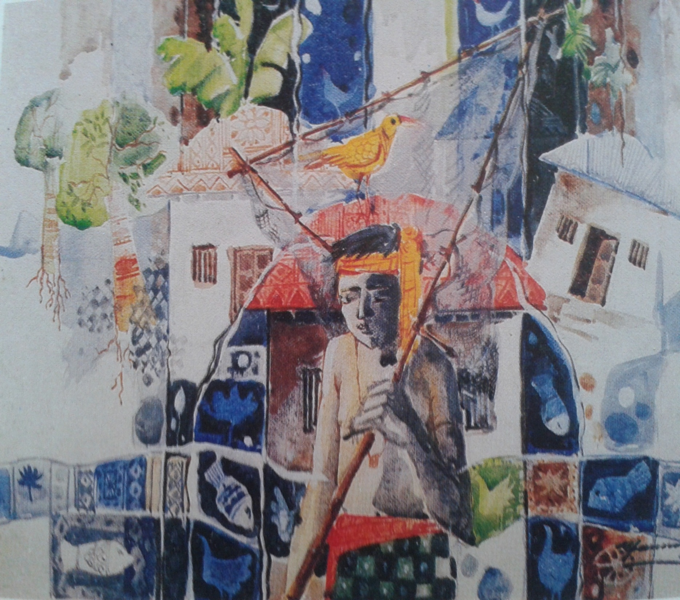
স্বাগতম

Slide 2
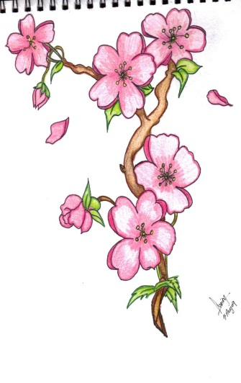
পরিচিতি
মো: আব্দুল মালেক
সহকারী শিক্ষক (কম্পিউটার)
কাজী আব্দুল মাজেদ একাডেমী
পাংশা, রাজবাড়ী।
মোবাইল: ০১৭১৭-০০২১৫১
ই-মেইল : abdulmalek1972p@gmail.com
Website: www.teachersnews24.com
শ্রেণিঃ অষ্টম
বিষয়ঃ চারু ও কারুকলা

Slide 3
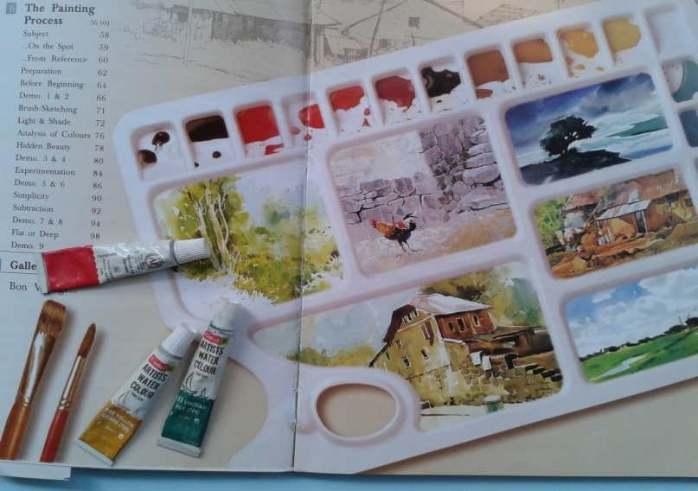
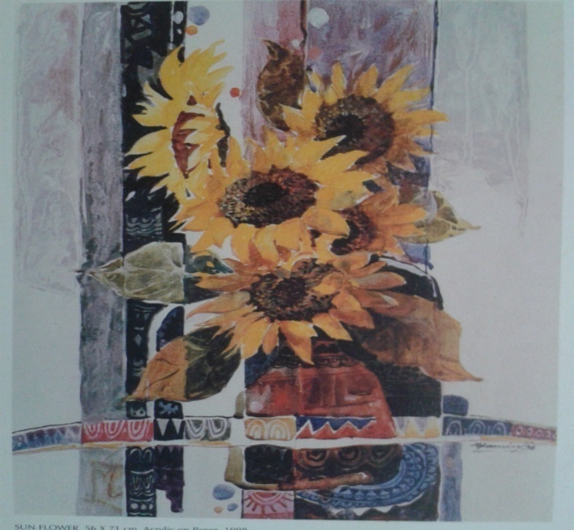
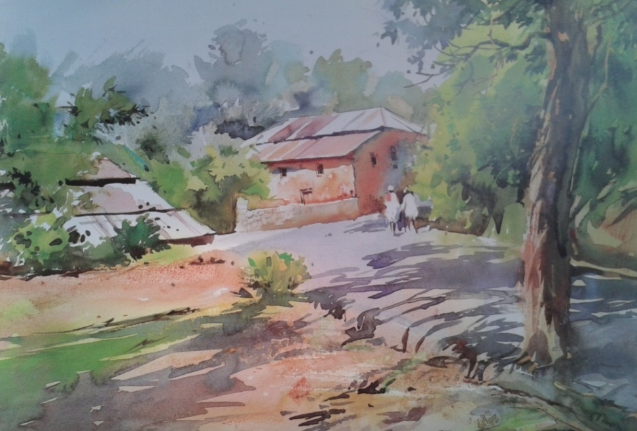
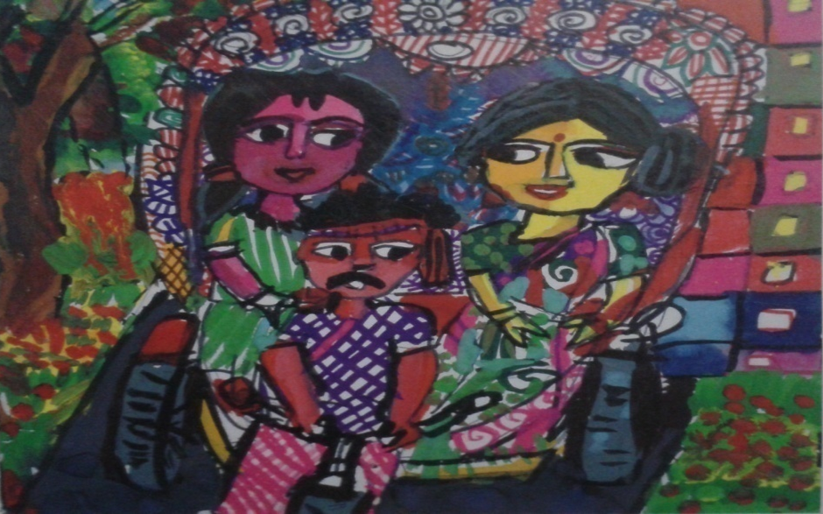

Slide 4
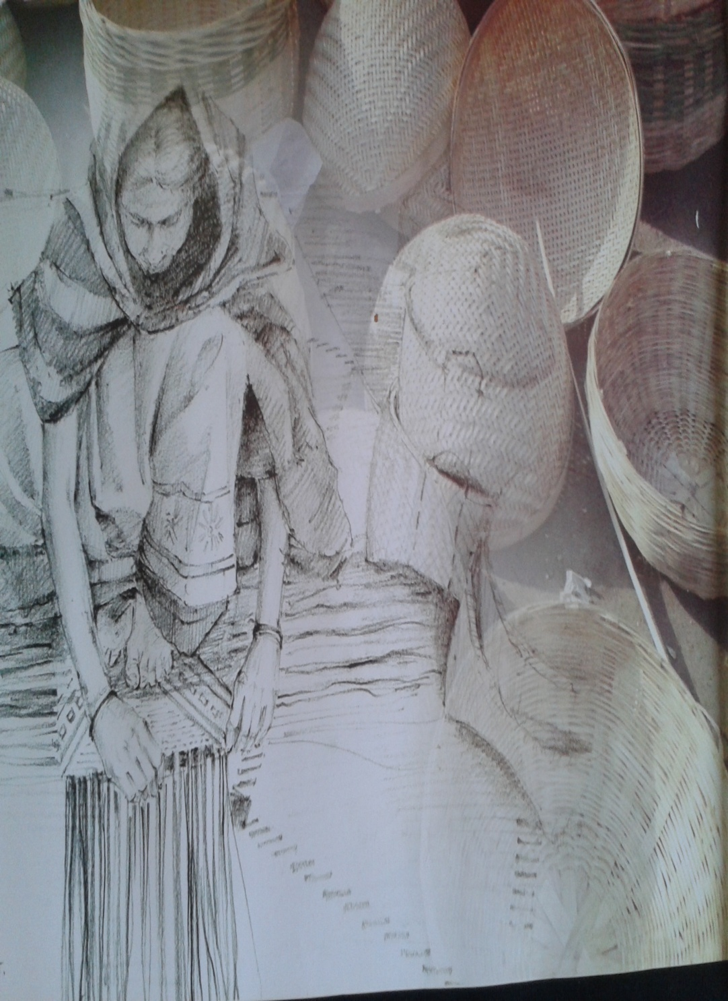
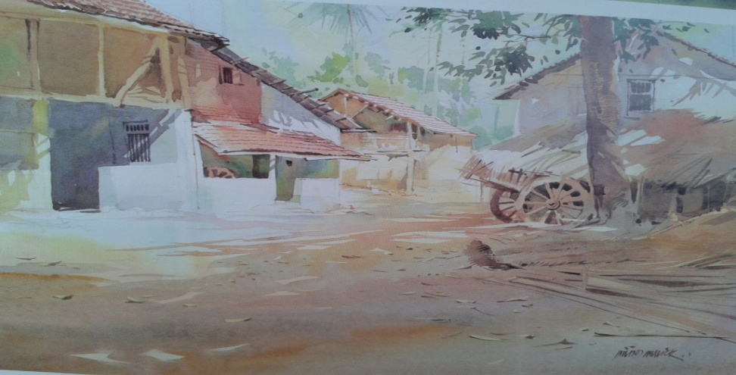
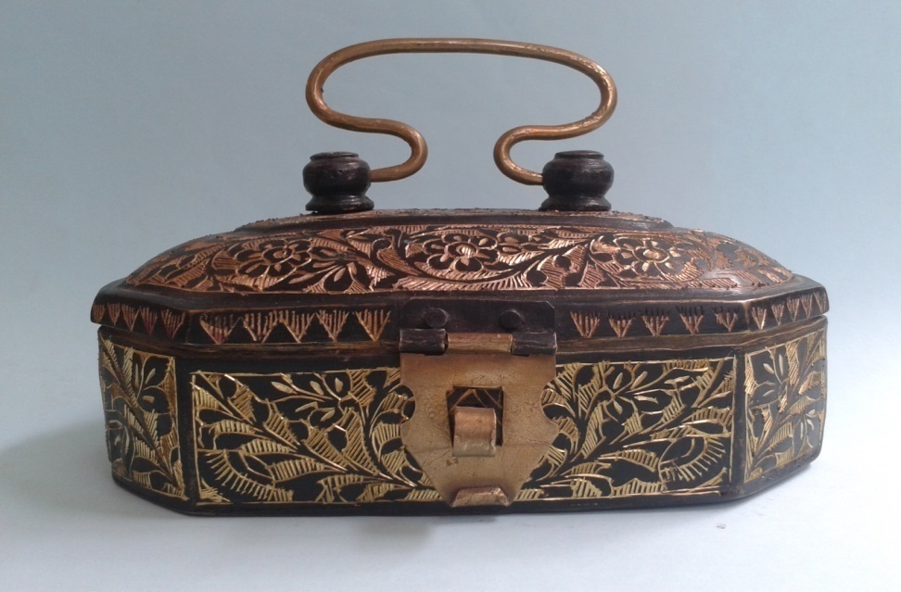
শিল্পকলা

Slide 5
এই পাঠ শেষে শিক্ষাথীরা...
শিখনফল
শিল্পকলার সংজ্ঞা বলতে পারবে।
শিল্পকলার শ্রেণিবিভাগ করতে পারবে।
নান্দনিক শিল্প,লোক শিল্প,কারুশিল্প,সম্পর্কে ব্যাখ্যা করতে পারবে।

Slide 6
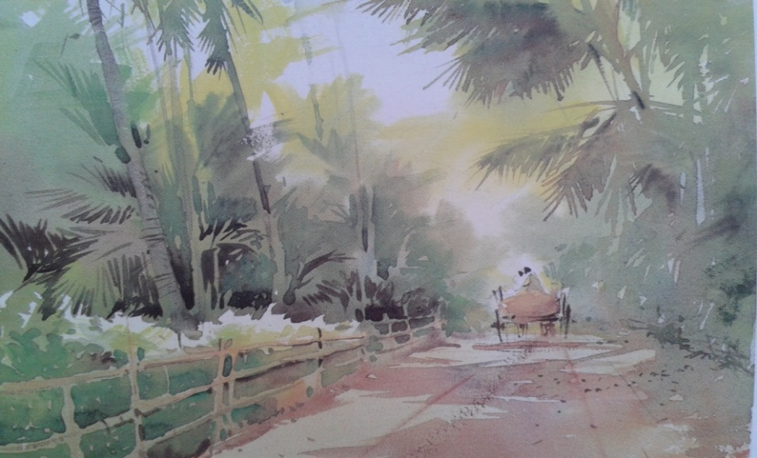
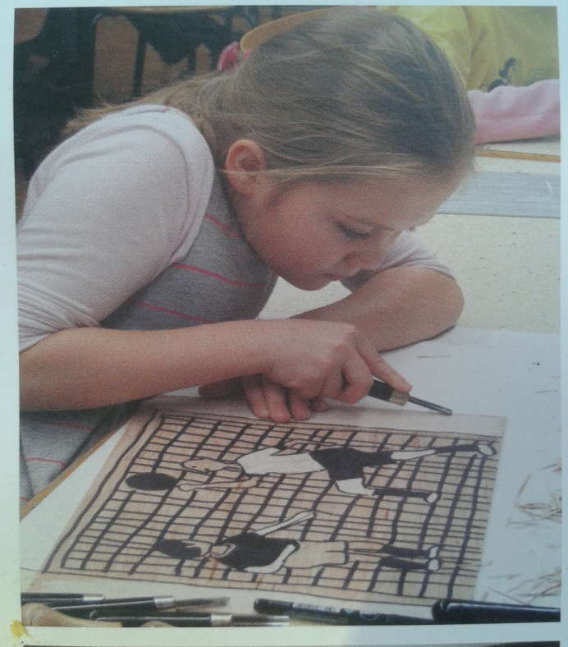
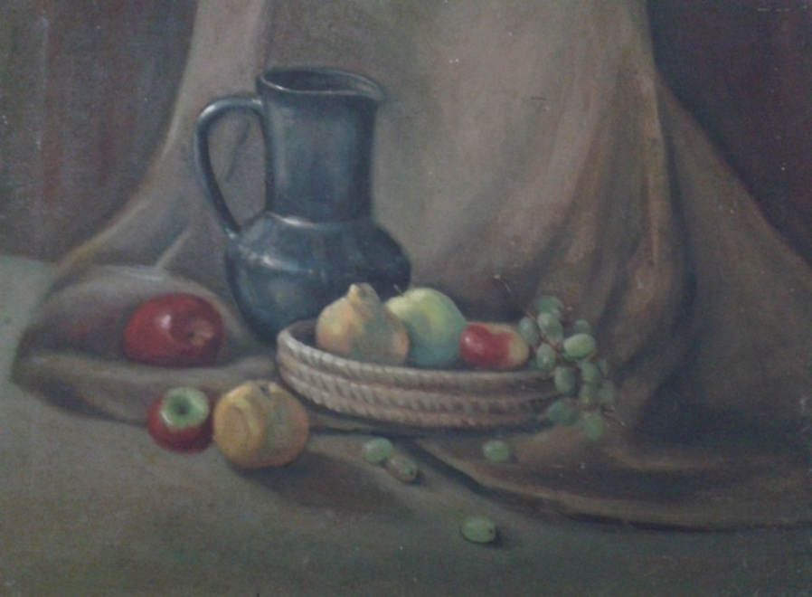
শিল্পকলা
গ্রামের রাস্তা
লিনোকাট
মানবমনের সৃজনশীল কর্মকান্ডের সামগ্রিক রুপ হচছে শিল্পকলা।শিল্পী তার কল্পনা ও প্রতিভার সাথে দক্ষতা ও রুচির সমন্বয়ে শিল্প সৃষ্টি করেন।শিল্পীরা শিল্প কলার মাধ্যমে আমাদের অন্তর দৃস্টি সম্প্রসারিত করেন।
জড় জীবন

Slide 7
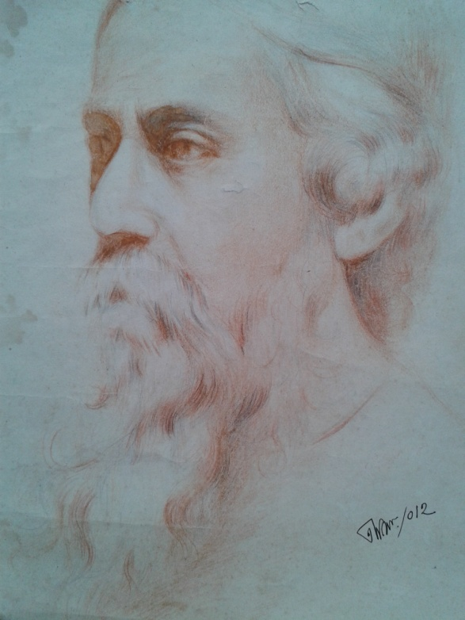
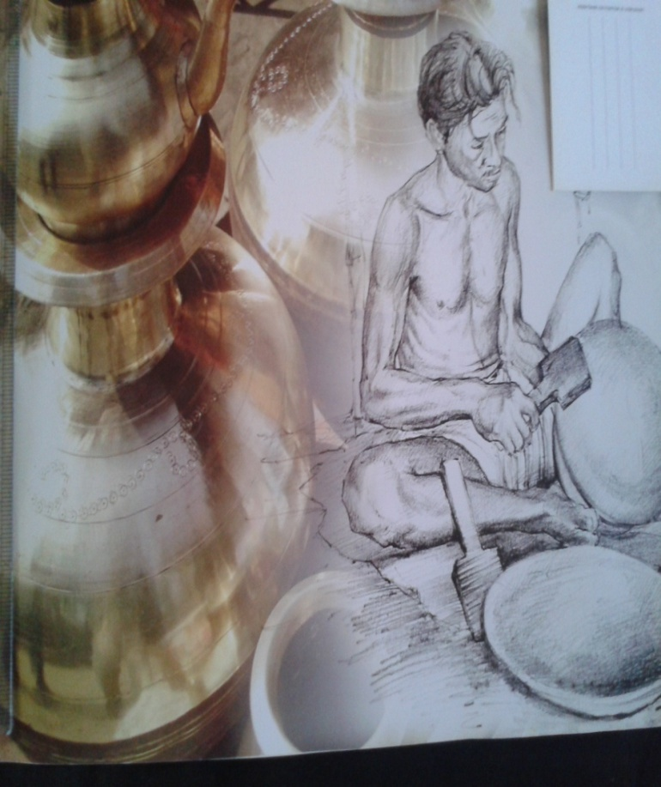
শিল্পকলার নানাদিক
নান্দনিক শিল্পকলা /চারুকলা
কারুকলা
রবীন্দ্রনাথ ঠাকুর
কাসা শিল্প

Slide 8
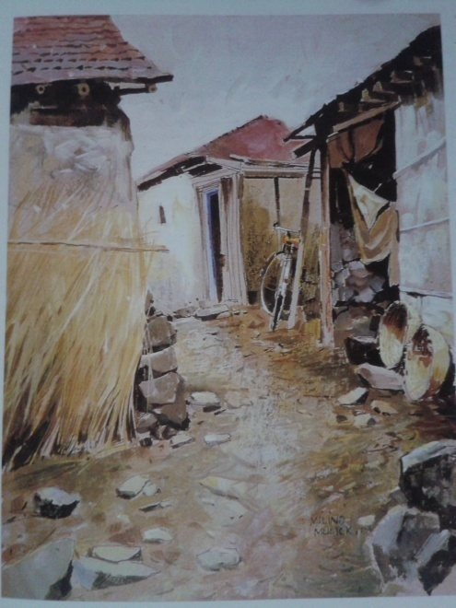
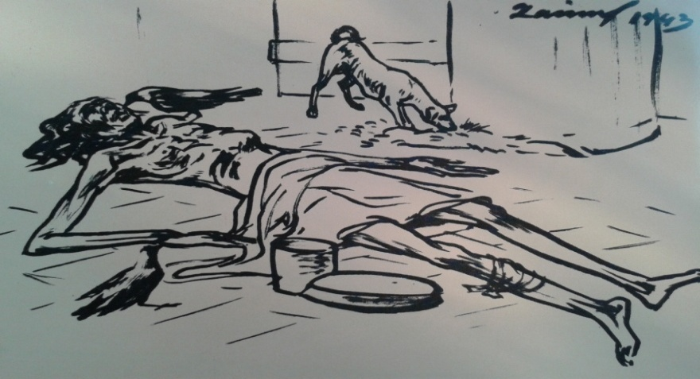
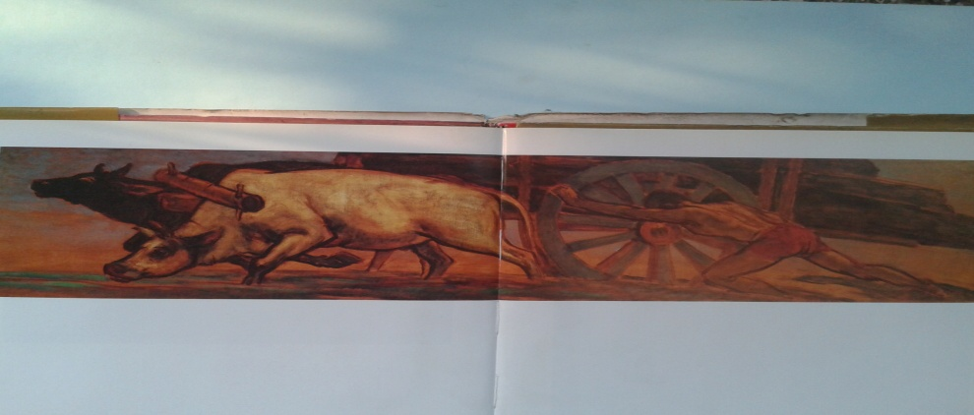
চারুকলা /নান্দনিক শিল্পকলা
নান্দনিক শিল্প
চারুশিল্পের অন্য নাম হলো নান্দনিক শিল্প। যে শিল্প আনন্দদায়ক, দষ্টিনন্দন, আমাদের মনের খোরাক যোগায় তাকে নান্দনিক শিল্প বলে।শিল্পী তার ব্যক্তি জীবনের নানা অভিগতা রুচি,চিন্তা ,চেতনা শিল্পবোধ অনুভুতিকে শিল্পরুপ দেয়।
যেমনঃ জয়নুল আবেদীনের আঁকা সংগ্রাম ছবি, দূর্ভিক্ষের ছবি।
চিত্রঃ নিসরগ
চিত্রঃসংগ্রাম (জয়নুল আবেদীন)
চিত্রঃদূরভিক্ষ

Slide 9
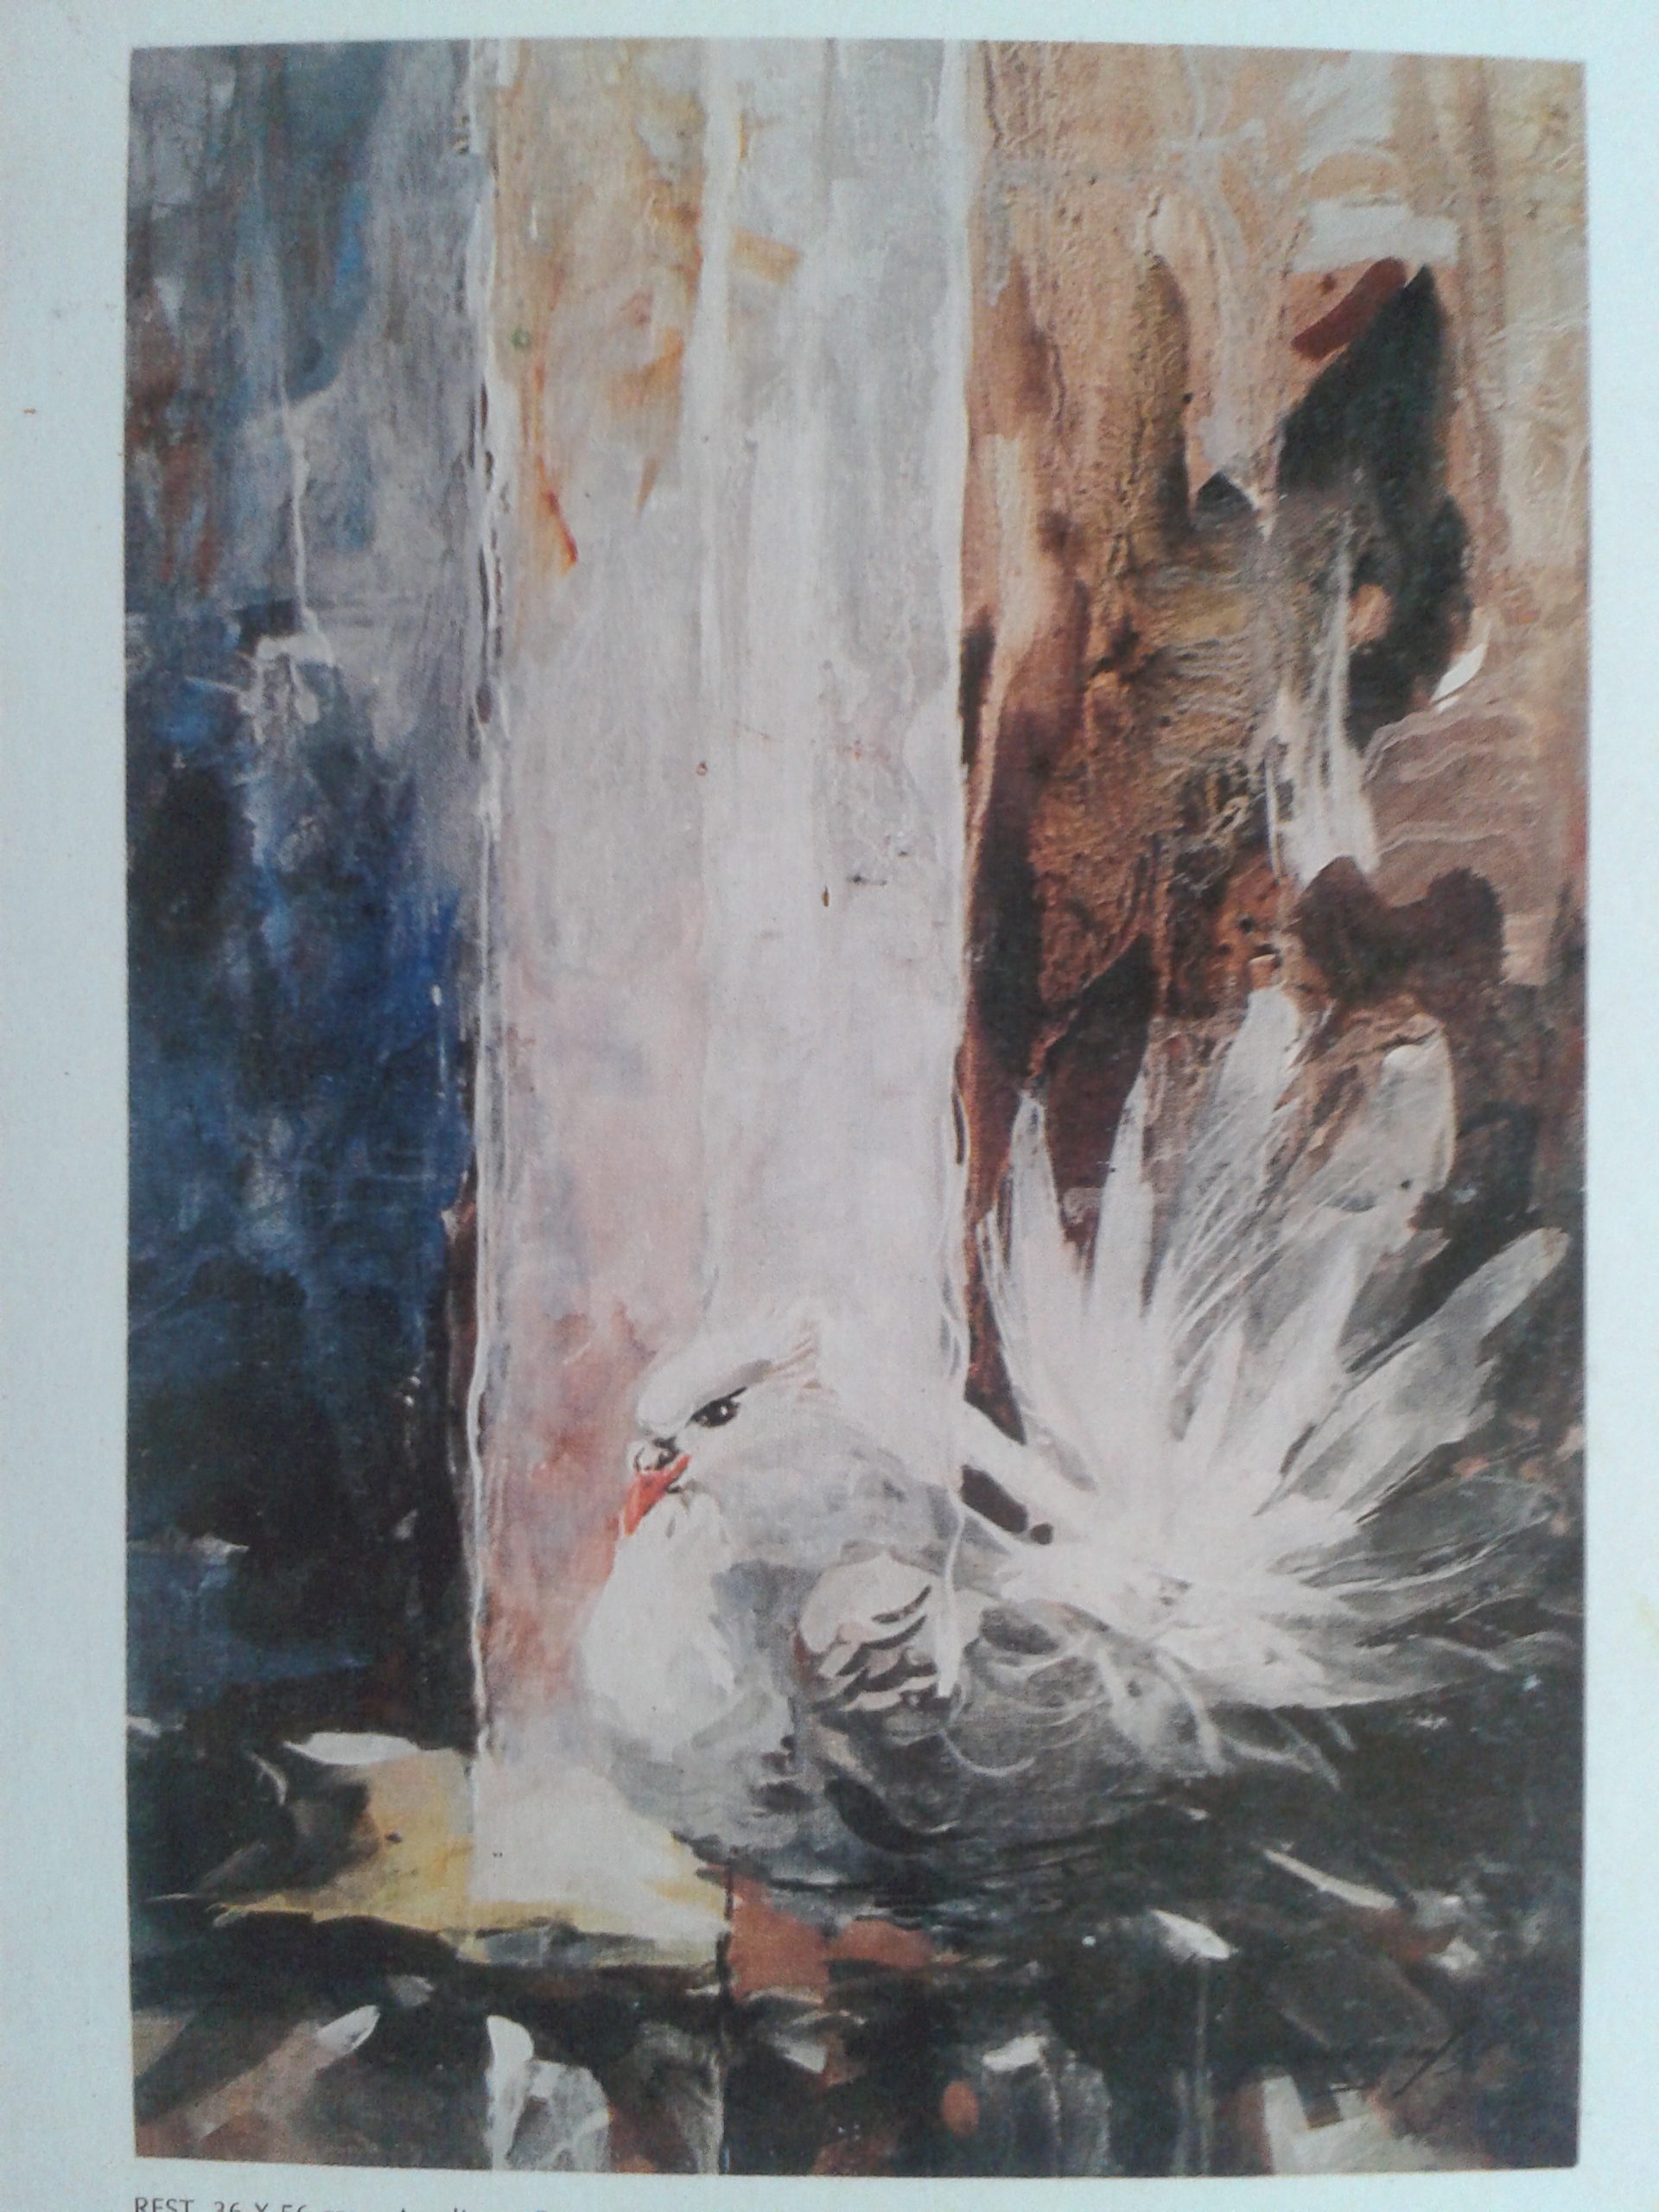

Slide 10
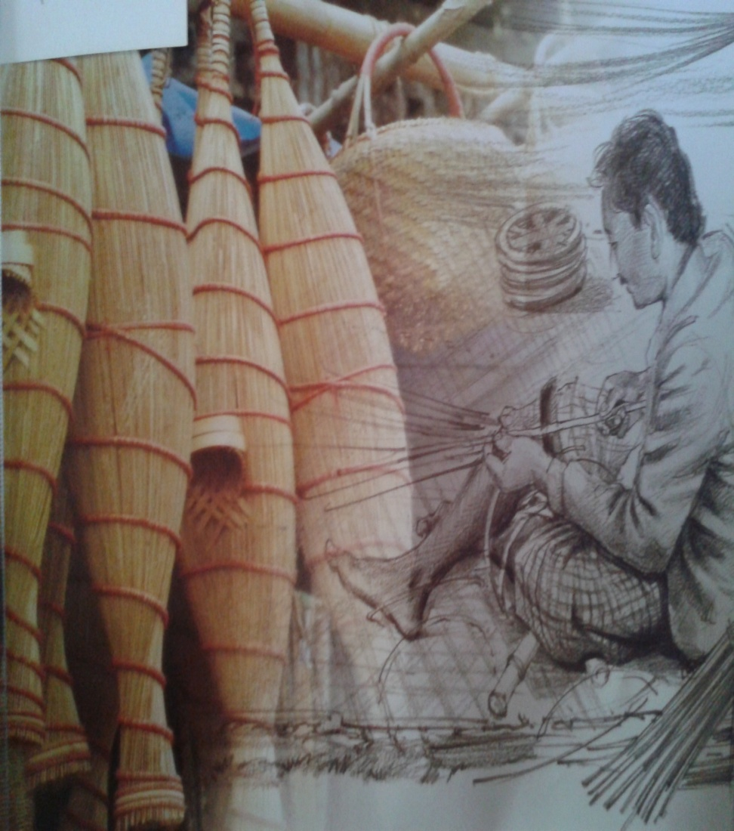
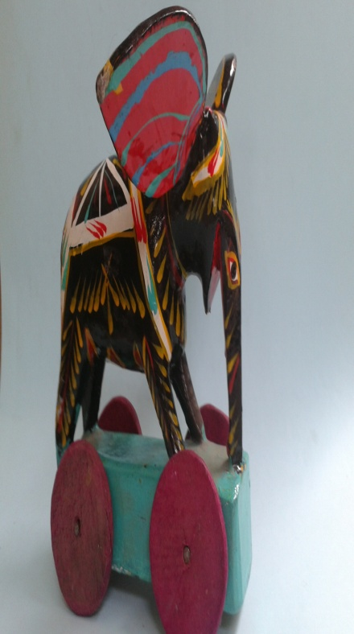
কারুশিল্প
কারুশিল্প
যে শিল্প আমাদের ব্যবহারিক প্রয়োজনের পাশাপাশি মনের আনন্দ দেয়।
যেমনঃনকশি কাথা ,বাঁশ বেত কাঠ মাটির কাজ,নকশি পিঠা,নকশি পাখা।
কাঠের ঘোড়া
বেতের কাজ

Slide 11
বাঁশ
কাঠ
বেত
কারুশিল্প
তাঁত
মৃৎ
ধাতু

Slide 12
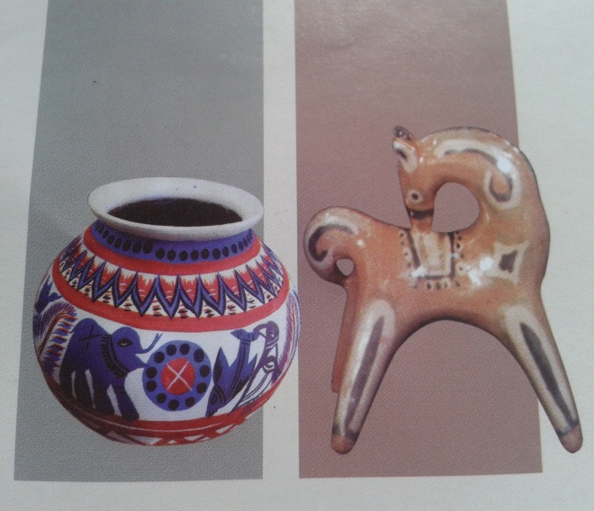
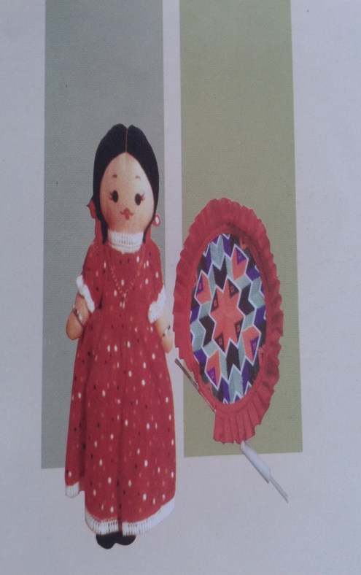
কারুশিল্প
মৃৎ শিল্প
নকশি পাখা ও পুতুল

Slide 13
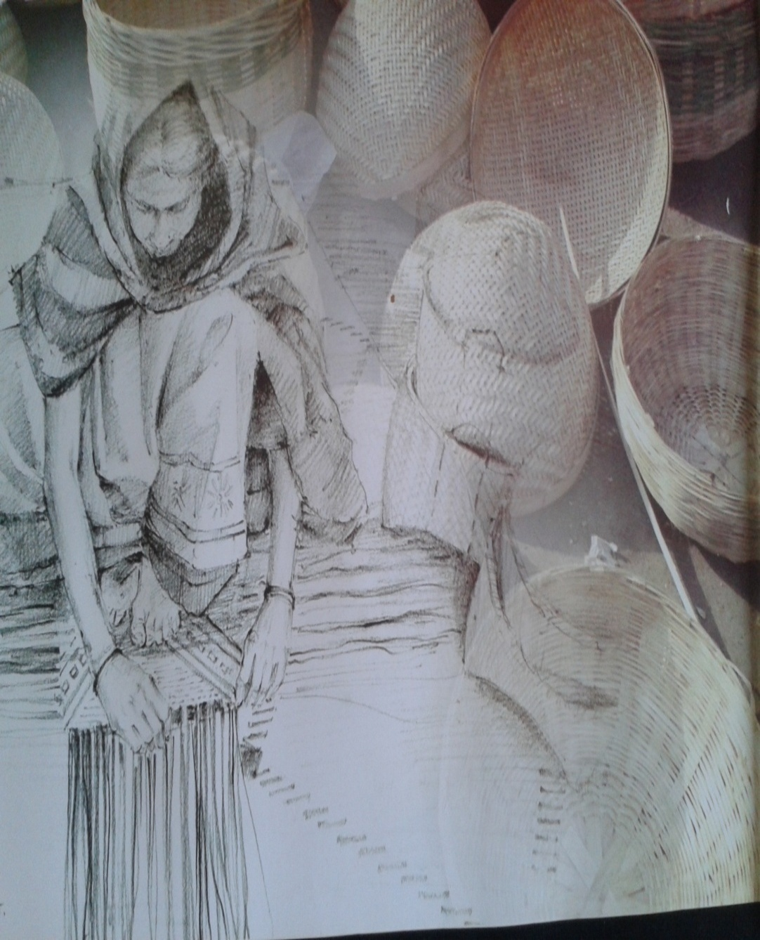
কারুশিল্প

Slide 14
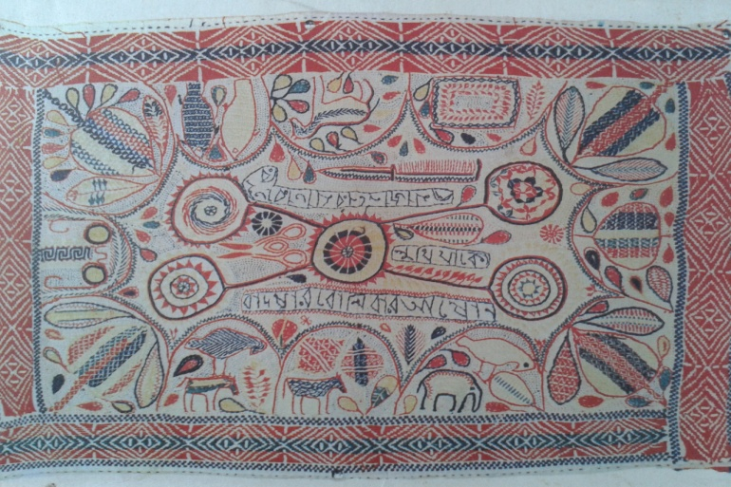
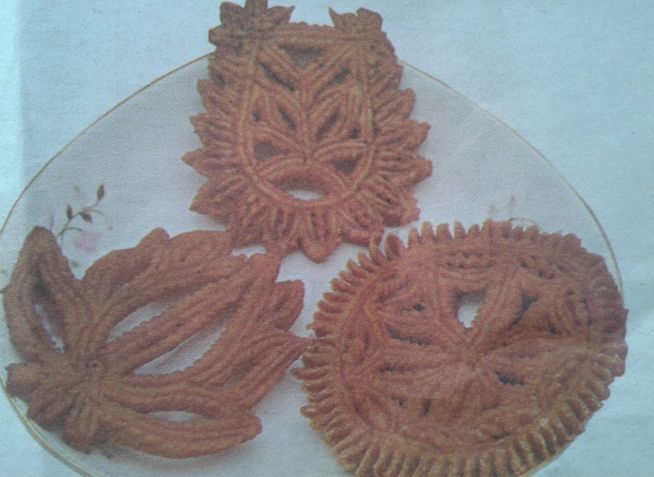
লোকশিল্প
গ্রামের সাধারণ মানুষের হাতে তৈরী কম খরচে সাধারণ উপকরণ দিয়ে তৈরী যে শিল্প তাই লোশিল্প।
যেমনঃপটচিত্র,নকশি কাথা,শিকা ইত্যাদি।
নকশি কাথা
নকশি পিঠা

Slide 15
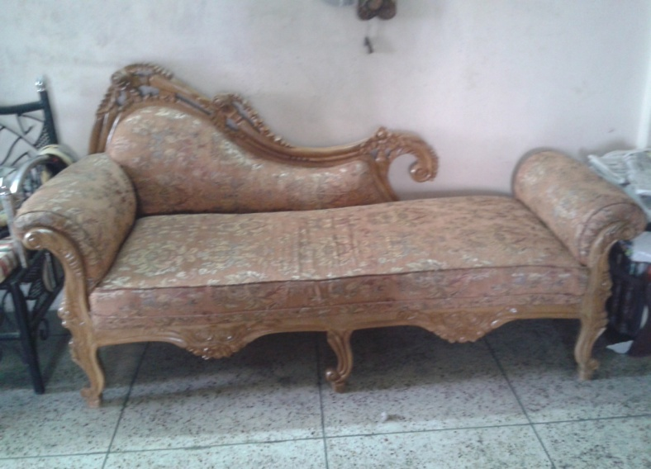
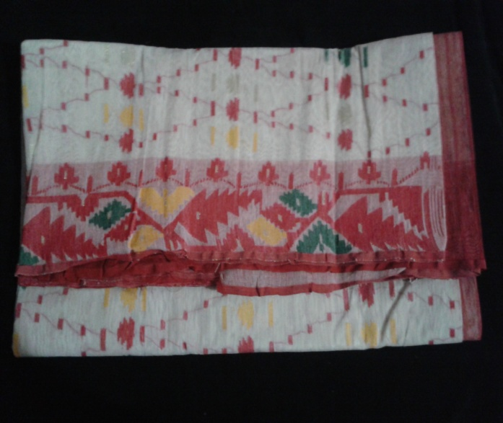
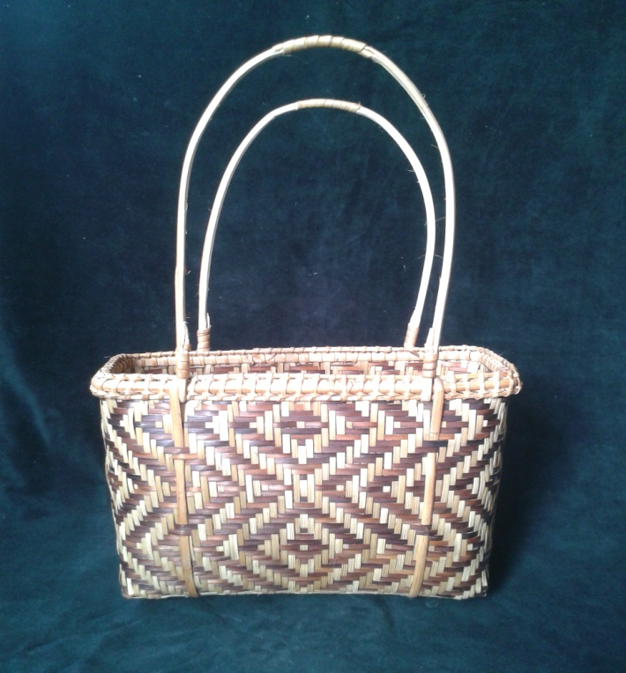
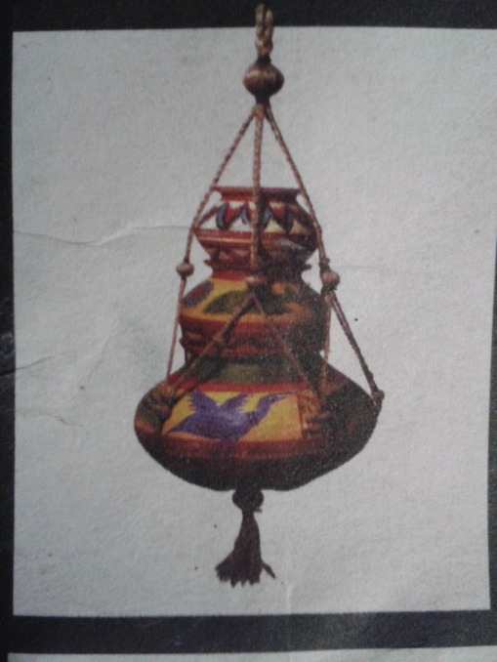
লোকশিল্প

Slide 16
দলীয় কাজ
অনেকগুলি কারুশিল্প বর্তমানে ধ্বংসপ্রায় এর কারণগুলি ব্যাখ্যা কর।

Slide 17
মুল্যায়ন
শিল্পকলা কী?
কারু শিল্প কী?
২টি কারুশিল্পের নাম বলো।
কারু শিল্প এবং নান্দনিক শিল্পের মূল পার্থক্য কী?

Slide 18
বাড়ীর কাজ
বাসায় ফেলে দেওয়া প্লাস্টিকের বোতল,টিসু পেপার দিয়ে ১টি ফুল দানি তৈরী কর।

Slide 19
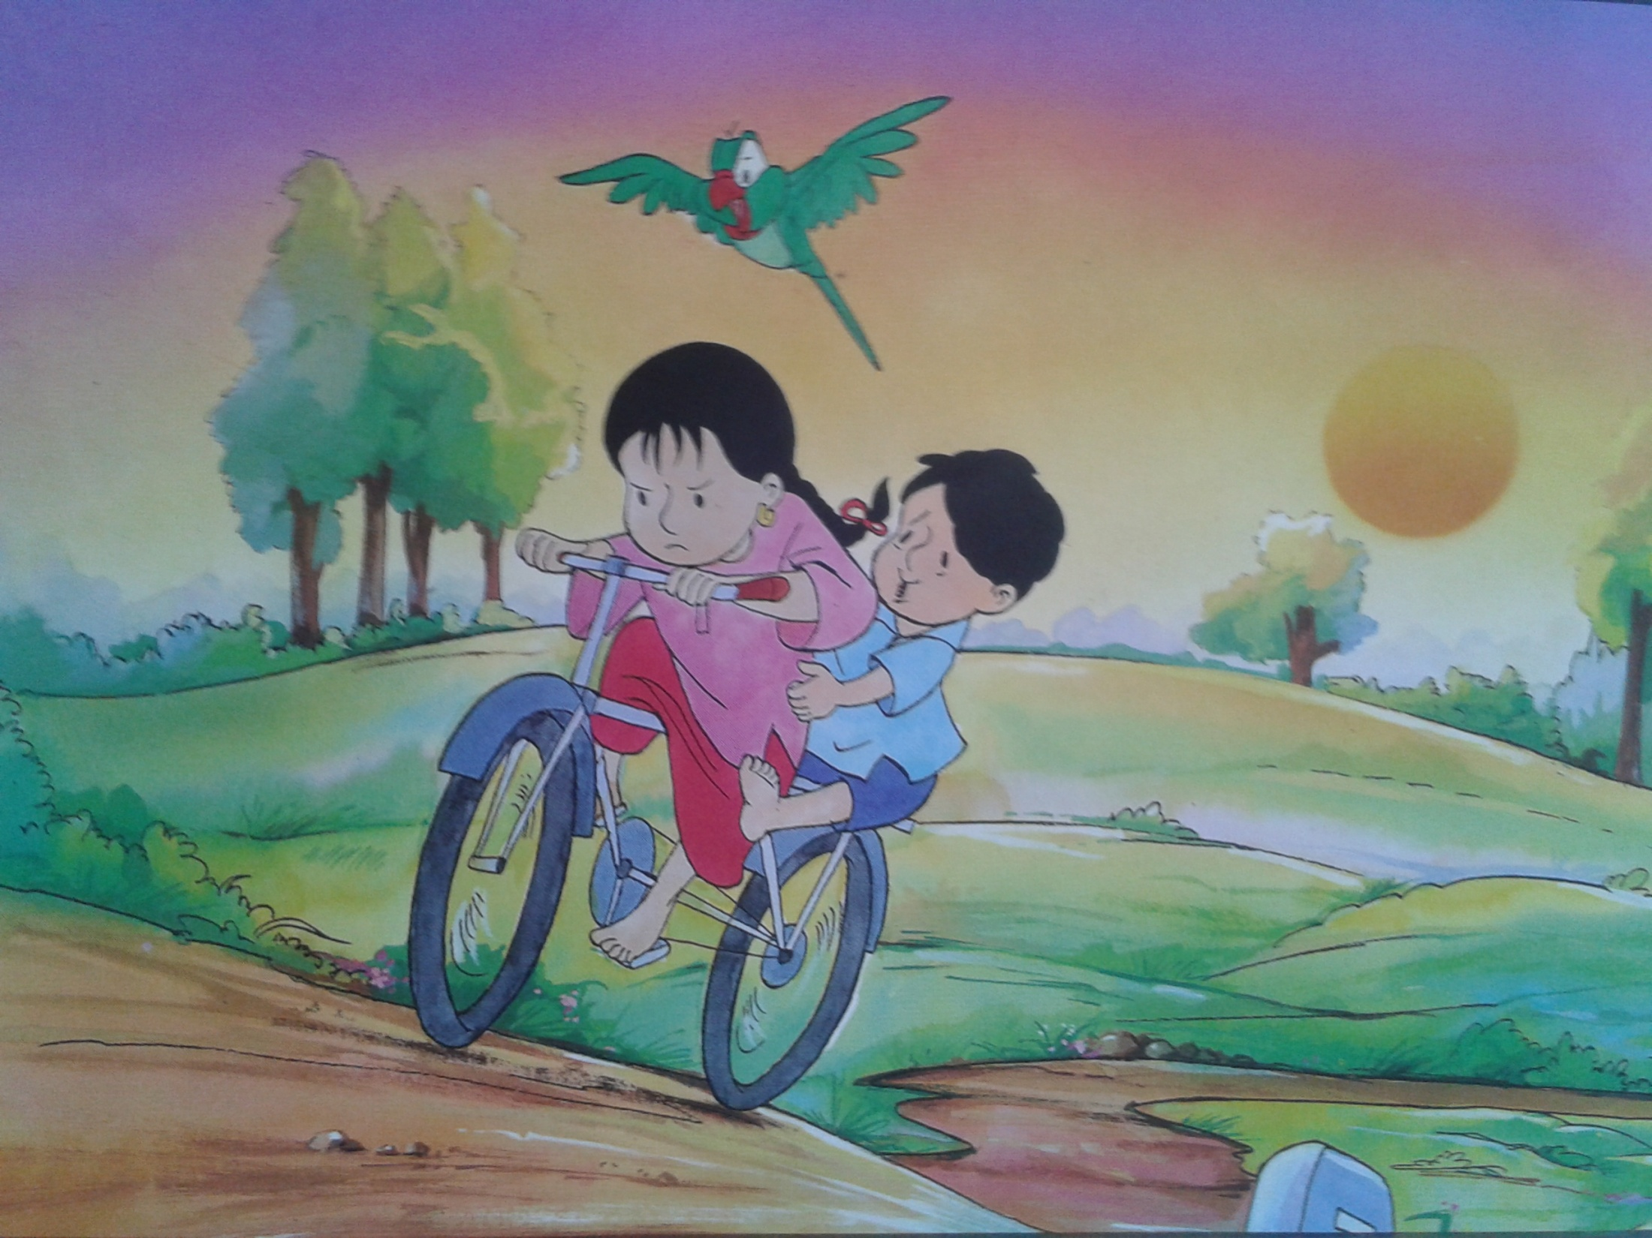
shahshj
শুভকামনা সহ ধন্যবাদ
fgcvbbjh

